Slide 1
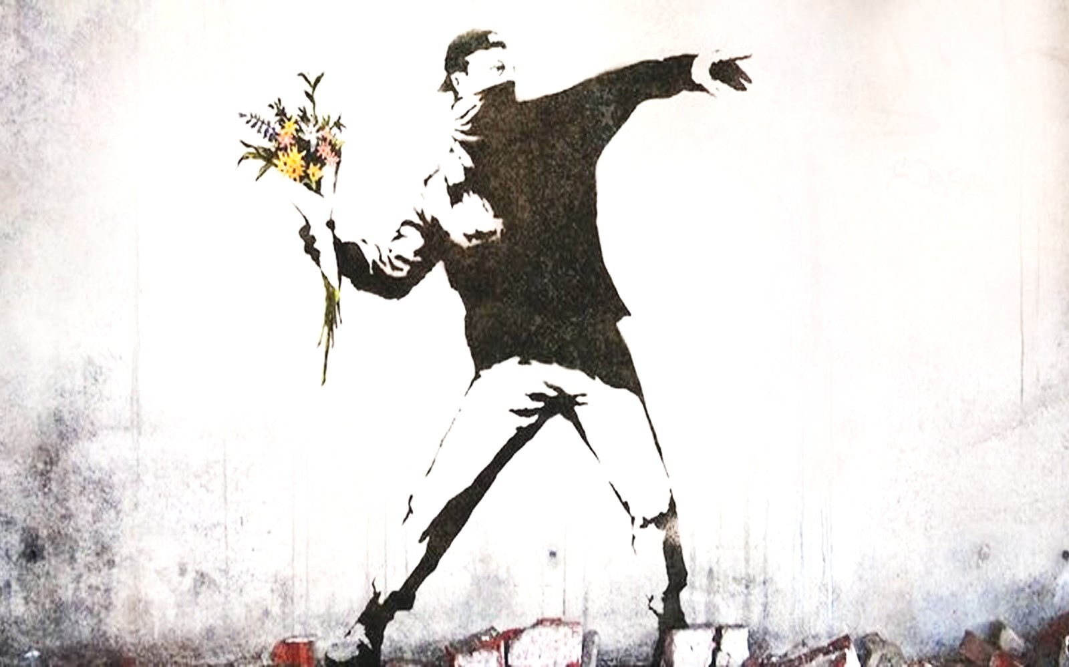
Movimentos sociais na teoria e na prática: como estudar o ativismo através da fronteira entre Estado e sociedade?
Rebecca Abers (UnB)
Marisa von Bülow (UnB)
Aluno: Guilherme Yazaki
Disciplina: Movimentos Sociais, Comunicação e Educação (PPGCOM)
Docente: Prof. Dr. Richard Romancini

Slide 2
Movimentos sociais na teoria e na prática: como estudar o ativismo através da fronteira entre Estado e sociedade?
Questão ontológica sobre o objeto de estudo: discussão epistemológica sobre as fronteiras do campo de pesquisa de movimentos sociais.
Problema: “falta de atenção dada às numerosas formas de interação entre ativistas de movimentos sociais situados dentro e fora do Estado”.

Slide 3
Movimentos sociais na teoria e na prática: como estudar o ativismo através da fronteira entre Estado e sociedade?
Revisão da literatura: novos movimentos sociais.
Autores: Touraine (1981), Melucci (1989), Tarrow (2009).
“
Nas últimas três décadas, os movimentos sociais têm sido compreendidos como uma forma de ação coletiva sustentada, a partir da qual atores que compartilham identidades ou solidariedades enfrentam estruturas sociais ou práticas culturais dominantes. (p. 53)

Slide 4
Movimentos sociais na teoria e na prática: como estudar o ativismo através da fronteira entre Estado e sociedade?
2 movimentos analíticos que visam ampliar as fronteiras do objeto de estudo (movimentos sociais), com distintos focos: (1) sociedade civil e (2) política do conflito (contentious politics).
“
Argumentamos que, apesar de positiva, a tendência atual de incorporação de novos atores e problemas ainda mantém na invisibilidade certos tipos de relações sociais que podem ser importantes para compreender a ação coletiva transformadora.
Mais especificamente, argumentamos que a definição de nossa unidade de análise não deve necessariamente excluir atores que estão posicionados dentro da arena estatal. (p. 54)

Slide 5
Movimentos sociais na teoria e na prática: como estudar o ativismo através da fronteira entre Estado e sociedade?
Abordagens sobre o Estado na literatura de movimentos sociais:
Não é - e nem deve ser - relevante (SOCIEDADE CIVIL)
Inimigo frente ao qual os movimentos sociais têm que medir forças (POLÍTICA DO CONFLITO)
Intersecções entre movimentos sociais e Estado - fronteiras organizacionais não devem ser definidas a priori, e sim pelo formato das redes de ação coletiva existentes na prática (AUTORAS)

Slide 6
1. Dos Novos Movimentos Sociais à Sociedade Civil
Proposta de ampliação do campo de estudos dos movimentos sociais nos anos 1990.
Origem: literatura dos “novos movimentos sociais”, que analisa as transformações nas estruturas sociais e ao papel de novos sujeitos sociais (Della Porta e Diani, 2006).
Ênfase na reciprocidade e na comunicação.
Marco: Civil Society and Political Theory (Cohen e Arato, 1992).
“
A Teoria dos Novos Movimentos Sociais ‘deixou, então, de associar a inovação a um ator, os movimentos, para atrelá-la a um lócus, a sociedade civil’ (Alonso, 2009). (p. 55)

Slide 7
1. Dos Novos Movimentos Sociais à Sociedade Civil
Sociedade civil: multiplicidade de atores e organizações com uma luta comum por criar um espaço de liberdade comunicativa.
“
O (...) núcleo central [da sociedade civil] é formado por associações e organizações livres, não estatais e não econômicas, as quais ancoram as estruturas de comunicação da esfera pública nos componentes sociais do mundo da vida.
A sociedade civil compõe-se de movimentos, organizações e associações, os quais captam os ecos dos problemas sociais que ressoam nas esferas privadas… (Habermas, 2003, p. 99). (p. 56)

Slide 8
1. Dos Novos Movimentos Sociais à Sociedade Civil
Autolimitação: sociedade civil opera fora das esferas de influência do Estado e do mercado para garantir a comunicação livre e o respeito mútuo.
discutir problemas sociais e políticos sem a interferência de desigualdades econômicas, diferenças de status social, ou hierarquias políticas e sociais.
“
Na esfera pública, a sociedade civil se constituiria como palco para a tematização de problemas sociais e de produção livre da vontade e opinião pública, peça fundamental para a construção de uma verdadeira soberania popular. (p. 57)

Slide 9
1. Dos Novos Movimentos Sociais à Sociedade Civil
Críticas:
Distanciamento da realidade - existência de bad civil society;
Idealização da sociedade civil - esfera social separada, com predominância da reciprocidade e do respeito mútuo;
Exclusão de tipos de organização cívicas fundamentais para o funcionamento da democracia.

Slide 10
2. Dos Novos Movimentos Sociais à Política do Conflito
Proposta de ampliação do campo de estudos dos movimentos sociais nos anos 1990.
Ênfase no conflito.
Marco: Dynamics of Contentious (McAdam, Tarrow, Tilly, 2001)
“
Assim como a literatura sobre “sociedade civil”, os autores de DOC também criticaram o olhar empírico limitado dos estudos sobre movimentos sociais das décadas anteriores. Em especial, se declararam insatisfeitos
com a compartimentalização dos estudos sobre greves, guerras, revoluções e movimentos sociais, e argumentaram que poderíamos aprender mais sobre esses fenômenos ao estudá-los em conjunto, em vez de separadamente (DOC, p. 4). (p. 59)

Slide 11
2. Dos Novos Movimentos Sociais à Política do Conflito
Política do conflito: interação episódica, pública e coletiva entre os “fazedores” de reivindicações e seus objetos quando
pelo menos um governo é demandante, objeto de reivindicações ou parte das reivindicações e
as reivindicações, se realizadas, afetariam os interesses de pelo menos um dos requerentes.
Casos de interação coletiva: “contidos” ou “transgressores”.
“
Assim, a mudança da lente empírica utilizada não se refere tanto ao tipo de ator envolvido (sindicato, ONG, movimento nacionalista ou associação de moradores, por exemplo), mas sim ao tipo de ação que promovem, ou seja, os meios empregados e o nível de institucionalização dos atores no sistema político. (p. 60)

Slide 12
2. Dos Novos Movimentos Sociais à Política do Conflito
Política do conflito: metodologia de análise de DOC ocorre a partir da identificação de mecanismos e processos similares de diferentes episódios de conflito. Isso para superar a visão estática e determinista das teorias clássicas dos movimentos sociais.
Oportunidades políticas Atribuição de oportunidades políticas
Recursos preexistentes Apropriação social dos recursos preexistentes

Slide 13
2. Dos Novos Movimentos Sociais à Política do Conflito
Críticas:
Exclusão de movimentos que não têm Estados como interlocutores (visão demasiadamente estreita da política);
Redução do alcance de análise - exclusão de formas importantes de ação coletiva (associativismo voluntário - ecovilas, movimentos de economia solidária e interlocução entre ativistas de movimentos sociais e atores estatais);
Pressuposto de que os movimentos podem ser definidos como sendo inerentemente distintos do Estado (ativistas interagem com o Estado, mas não participam diretamente da gestão estatal).

Slide 14
“
Se pensarmos o Estado como um bloco homogêneo que opera em um espaço organizativo distinto, dificilmente conseguiremos reconhecer redes que cruzam as fronteiras entre Estado e sociedade civil como parte importante dos movimentos sociais. Porém, como sugerimos a seguir, na América Latina – e, em particular, no Brasil – as redes de movimentos sociais muitas vezes cruzam essas fronteiras. (p. 64)

Slide 15
3. Movimentos Sociais no Brasil: esbarrando no Estado
Necessidade de aprofundar os estudos sobre as relações entre formas institucionalizadas e não institucionalizadas de fazer política.
“
(...) em vários países e regiões do mundo, tem se tornado cada vez mais difícil compreender os movimentos sociais sem fazer uma análise dos vínculos com partidos políticos e o Estado, e vice-versa, como é importante incorporar o estudo dos impactos da ação de partidos políticos e órgãos estatais nos movimentos sociais. (p. 64)

Slide 16
3. Movimentos Sociais no Brasil: esbarrando no Estado
Luta de movimentos sociais para transformar comportamentos sociais e influenciar políticas públicas.
“Esforços por democratizar o Estado” (p. 65)
“
[os movimentos sociais] muitas vezes se mobilizam em prol de mudanças nos processos de tomada de decisão estatal, demandando a inclusão da sociedade civil em novos espaços participativos. Essa demanda implica não somente na criação de espaços de diálogo entre atores da sociedade civil e do governo, mas da maior presença de ativistas de movimentos sociais dentro do próprio Estado. (p. 65)

Slide 17
3. Movimentos Sociais no Brasil: esbarrando no Estado
2 padrões de intersecção entre movimentos sociais e o Estado ao longo das duas últimas décadas:
A incorporação de ativistas de movimentos sociais em cargos governamentais; e
A formação de novos movimentos sociais a partir da interlocução entre ativistas dentro e fora do Estado.

Slide 18
3. Movimentos Sociais no Brasil: esbarrando no Estado
A incorporação de ativistas de movimentos sociais em cargos governamentais (Ex: movimento feminista e ambientalista).
Diminuição do status de “militante” de ativista?
Cooptação/perda de autonomia?
“
participar ou não nessas arenas oficiais tem sido um tema extremamente polêmico. Enquanto alguns movimentos sociais têm rejeitado sistematicamente essa possibilidade, outros movimentos sociais têm tentado utilizar o Estado como plataforma a partir da qual dar maior visibilidade e eficácia às suas demandas. (p. 66)

Slide 19
3. Movimentos Sociais no Brasil: esbarrando no Estado
A incorporação de ativistas de movimentos sociais em cargos governamentais (Ex: movimento feminista e ambientalista).
Diminuição do status de “militante” de ativista?
Cooptação/perda de autonomia?
Interesses sociais mais amplos que do próprio movimento.
“
Apesar da participação no Estado implicar em riscos e exigir dos ativistas a defesa de interesses que não seriam necessariamente defendidos anteriormente, esses atores geralmente se dedicam a transformar o Estado no mesmo sentido que faziam antes, por exemplo, ao tentar promover políticas públicas socialmente justas, ou ao criar arenas participativas nas quais grupos da sociedade civil possam participar. (p. 68)

Slide 20
3. Movimentos Sociais no Brasil: esbarrando no Estado
A incorporação de ativistas de movimentos sociais em cargos governamentais; e
A formação de novos movimentos sociais a partir da interlocução entre ativistas dentro e fora do Estado.
Ex: reforma do sistema público de saúde nos anos 1990, fruto da aliança de 2 movimentos da déc. de 1970:
Movimento Popular de Saúde (MOPS)
Movimento Sanitarista
Ministério Público como interlocutor de demandas da sociedade civil para governos por meio da judicialização.

Slide 21
4. De Movimentos Sociais a Redes de Ativistas?
Movimentos sociais enquanto redes de atores (vínculo entre organizações e/ou indivíduos).
Dúvida sobre a definição, a priori, das fronteiras do conjunto de atores envolvidos na ação coletiva.
Redes formadas por unidades diversificadas e autônomas (ex: movimentos sociais, ONGs, acadêmicos, artistas, governos, organizações internacionais etc.).
“
Movimentos sociais seriam (1) uma rede de interações informais entre indivíduos e organizações que (2) se orientam de forma conflituosa em relação a um adversário definido e (3) têm uma identidade compartilhada (Diani, 1992). (p. 73)

Slide 22
4. De Movimentos Sociais a Redes de Ativistas?
2 problemas sobre a análise de redes:
Uma visão aprioristicamente positiva das redes como metáfora para descrever novas formas de organização coletiva, supostamente menos hierárquicas; e
uma visão teoricamente pouco desenvolvida de redes que não especifica os vínculos entre os diferentes tipos de atores.

Slide 23
4. De Movimentos Sociais a Redes de Ativistas?
necessidade de busca por dados sobre interações de modo mais sistemático (mapear formalmente os vínculos entre os atores)
delimitação das fronteiras da rede a partir de entrevistas semiestruturadas com líderes de organizações ambientalistas e militantes (Diani, 1995):
Vínculo por promoção conjunta de campanhas;
Intercâmbio regular de informações;
Participação de membros importantes simultaneamente em outras organizações;
Existência de laços de amizade entre membros importantes de diferentes orgs.
questionário com perguntas sobre vínculos baseados em atividades de colaboração (Saunders, 2007): ênfase nas interações informais poderia incluir em um movimento social organizações ou indivíduos que, na prática, não compartilham nada entre si.
“Redes só são movimentos sociais, nessa perspectiva, na medida em que são constituídas por vínculos identitários baseados em colaboração.” (p. 75)
OBS 1: vínculos baseados em identidades e em ações são dinâmicos.
OBS 2: vínculos podem cruzar as fronteiras entre sociedade e Estado.” (p. 75)

Slide 24
4. De Movimentos Sociais a Redes de Ativistas?
Diferenciação de movimentos sociais de outros tipos de ação coletiva (organização de consenso ou de conflito, coalizões de consenso ou conflito e movimentos sociais ou de consenso):
presença ou ausência de orientação para o conflito, com adversários claramente identificados;
trocas informais densas ou esparsas entre indivíduos ou organizações; e
identidade coletiva fraca ou forte. (Diani e Bison, p. 221)
“
Para ser um movimento social, a rede deve ser baseada em vínculos informais densos, uma identidade forte e um conflito claro com alvos específicos.
Ação coletiva sem esse caráter conflitivo torna-se um “movimento de consenso” ou uma “coalizão de consenso”; ação coletiva sem uma identidade forte pode ser uma coalizão (de conflito ou de consenso) ou uma organização (também de conflito ou de consenso). (p. 76)

Slide 25
“
à medida que lutam por criar espaços no Estado que se contrapõem a práticas tradicionais ou se opõem a grupos particulares (como parece ser, muitas vezes, o caso de atores em órgãos que cuidam da proteção do meio ambiente), talvez devêssemos aceitar esses vínculos e práticas como parte de um movimento social. (p. 77)

Slide 26
Comentários Finais: movimentos sociais dentro do Estado?
Abordagem sobre sociedade civil:
Construção de uma esfera pública livre e democrática a partir da multiplicidade de tipos de grupos e associações.
Críticas:
minimiza a relevância de grupos que fazem a mediação entre a sociedade e o mercado e o Estado; e
ignora a importância de se transformar também o Estado.
Abordagem sobre dinâmica do conflito:
Agenda de pesquisa que inclua diferentes modalidades de ação coletiva para considerar as interações entre múltiplas formas de conflitos sociais.
Crítica:
ignora o ativismo que não tem o Estado como alvo ou participante
limita as relações de movimentos transformadores com o Estado e as relações de confrontação.

Slide 27
“
Nós concordamos com essas críticas, mas vamos além: essas abordagens não são úteis para compreender as múltiplas formas de intersecção entre movimentos sociais e o Estado. Nesse sentido, não só é relevante teorizar sobre como os movimentos sociais constroem vínculos de colaboração com o Estado, mas também deveríamos compreender como, às vezes, movimentos sociais buscam alcançar seus objetivos trabalhando a partir de dentro do aparato estatal. (p. 77)

Slide 28
Comentários Finais: movimentos sociais dentro do Estado?
Reflexão:
“Uma vez que se tornam parte do Estado, os indivíduos precisam prestar contas das suas ações a interesses e atores que vão além do movimento social ao qual pertencem. Estão inseridos em uma hierarquia que limita a sua autonomia e que submete suas ações ao poder de veto de atores com uma lógica distinta, em especial a lógica da política partidária e da criação de coalizões de governo.” (p. 78)
Hipótese de pesquisa:
“A agenda de pesquisa que propomos, portanto, começa com o reconhecimento de que redes de movimento social podem, teoricamente, ultrapassar as fronteiras entre sociedade e Estado.” (p. 78)

Slide 29
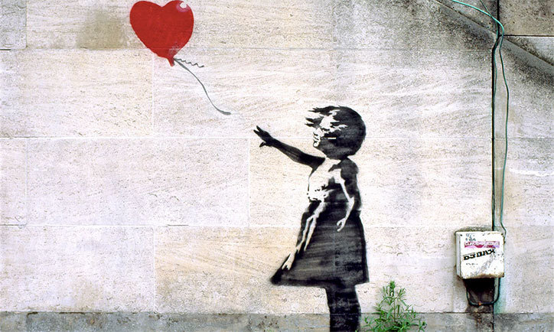
Obrigado!
Guilherme Yazaki
guiyazaki@gmail.com

